Slide 1
Mobile Price Classification
José augusto Cenci Castilho
Raul Prado Dantas

Slide 2
Base de dados, objetivo, principais colunas, atributos (Independentes e Dependentes)
A base de dados escolhida foi a “mobile-price-classification”, como o próprio nome diz, o objetivo principal é classificar o preço dos celulares de acordo com os parâmetros que contém.
A classificação do celular entra de 0 a 3, no caso seria a única variável dependente: price_range
0 – Barato
1 – Médio
2 – Caro
3 – Muito caro.

Slide 3
Colunas
battery_power: Potência da bateria do dispositivo (mAh).
blue: Disponibilidade de Bluetooth (0 ou 1, indicando ausência ou presença, respectivamente).
clock_speed: Velocidade de relógio do processador do dispositivo (GHz).
dual_sim: Suporte a dual SIM (0 ou 1).
fc: Megapixels da câmera frontal.
four_g: Disponibilidade de 4G (0 ou 1).
int_memory: Memória interna do dispositivo (GB).
m_dep: Profundidade do dispositivo móvel em cm.
mobile_wt: Peso do dispositivo móvel (em gramas).
n_cores: Número de cores do processador.
pc: Megapixels da câmera principal (traseira).
px_height: Altura da resolução de pixel da tela.
px_width: Largura da resolução de pixel da tela.
ram: Memória RAM do dispositivo (MB).
sc_h: Altura da tela do dispositivo em cm.
sc_w: Largura da tela do dispositivo em cm.
talk_time: Tempo máximo de conversação em uma única carga de bateria (provavelmente em horas).
three_g: Disponibilidade de 3G (0 ou 1).
touch_screen: Presença de tela sensível ao toque (0 ou 1).
wifi: Disponibilidade de WiFi (0 ou 1).

Slide 4
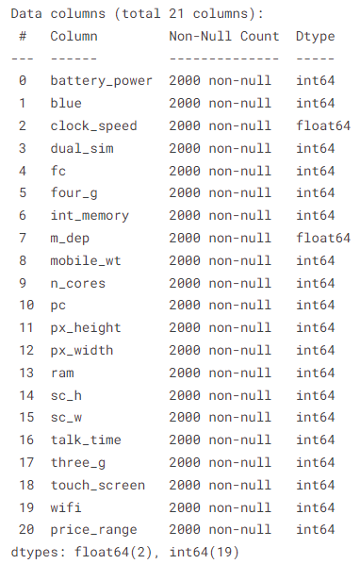
Pré-Processamento: Descrever problemas da base e estratégias adotadas
train.info()
O dataset de treino tem 21 colunas e 2000 linhas.
20 variáveis independentes e 1 variável dependente.
clock_speed e m_dep são do tipo “float”. Todas as outras são “int”.
Não existem valores faltantes.
Temos 8 variáveis categóricas: n_cores , price_range, blue, dual_sim, four_g, three_g, touch_screen, wifi
Temos 13 variáveis numéricas: battery_power, clock_speed, fc, int_memory, m_dep, mobile_wt, pc, px_height, px_width, ram, talk_time, sc_h, sc_w

Slide 5
Redução, discretização e transformação de dados
Não possui redundância de dados.
Utilizamos a normalização z-score.
Não reduzimos a base pois já temos 2000 linhas.

Slide 6
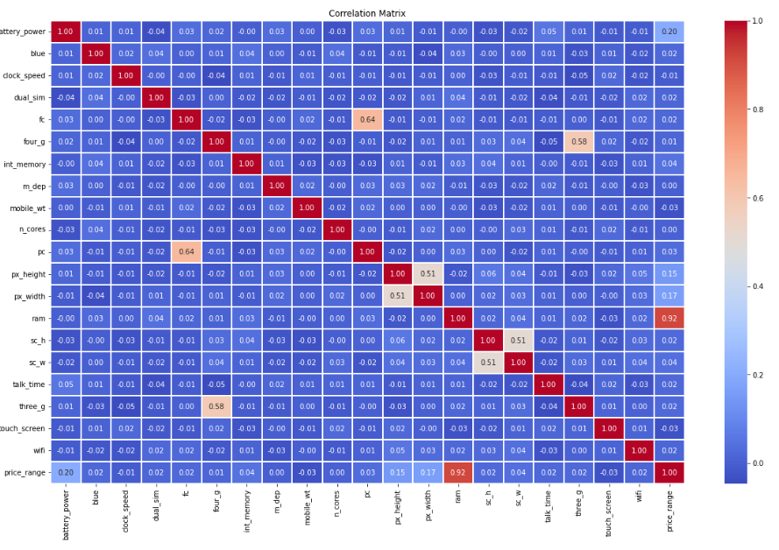
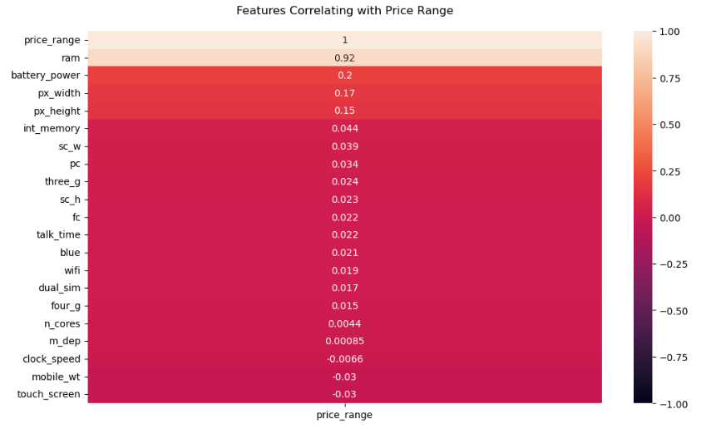
Correlação dos dados - Conclusões
Forte correlação entre ram e price_range.
price_range tem um valor de correlação baixo com o restante dos recursos, mas isso não pode ser usado como critério para remover esses recursos, pois a correlação de Pearson expressa apenas a relação linear entre duas variáveis.
Podemos ver uma correlação moderada entre 4G e 3G, fc e pc, px_height e px_width, sc_h e sc_w.

Slide 7
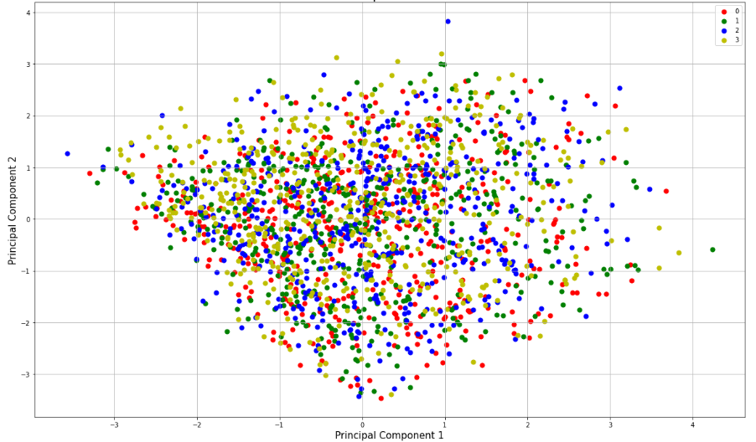
Apresentação do PCA (Gráfico dos principais componentes)
Para plotar o PCA utilizamos a normalização z-score. Já que utilizando a normalização min-max a apresentação não ficou boa.

Slide 8
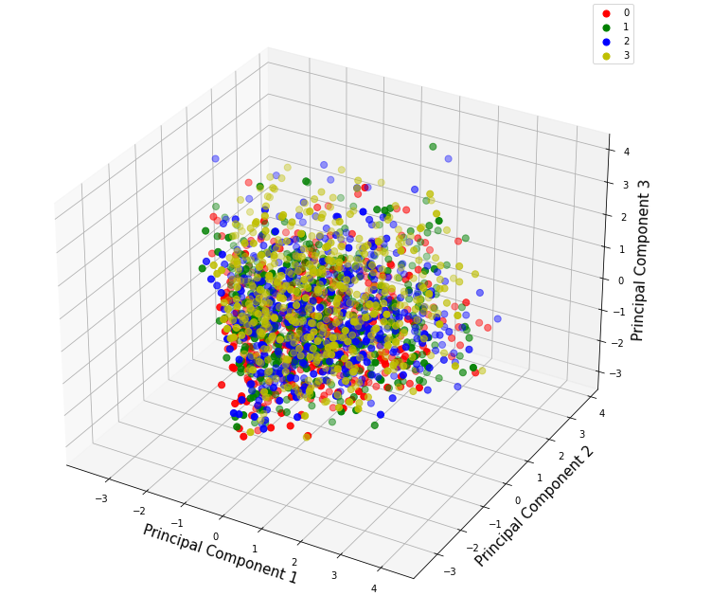
Apresentação do PCA (Gráfico dos principais componentes)

Slide 9
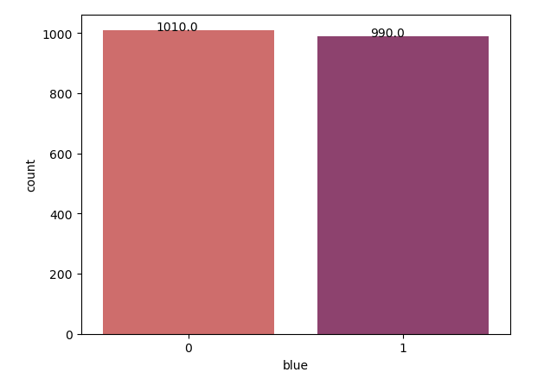
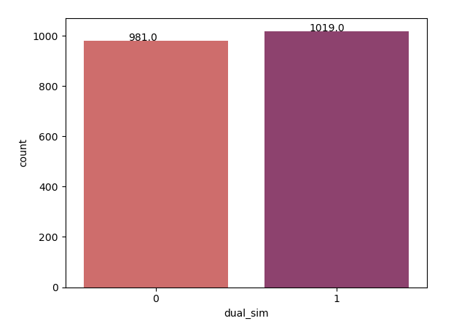
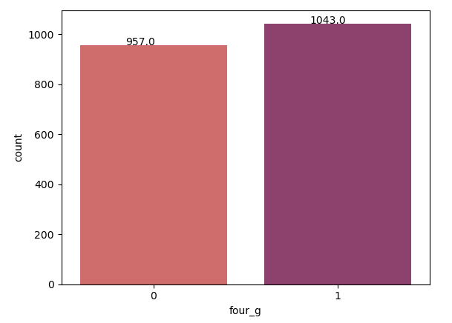
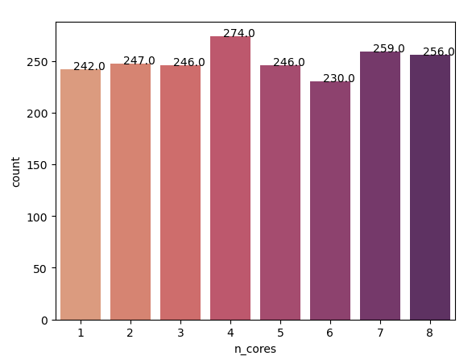
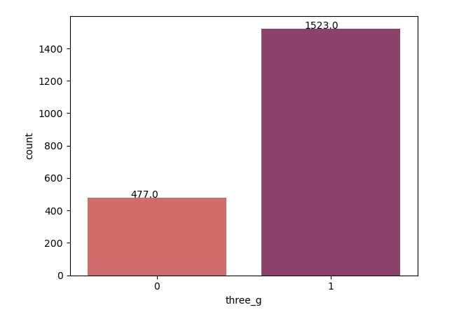
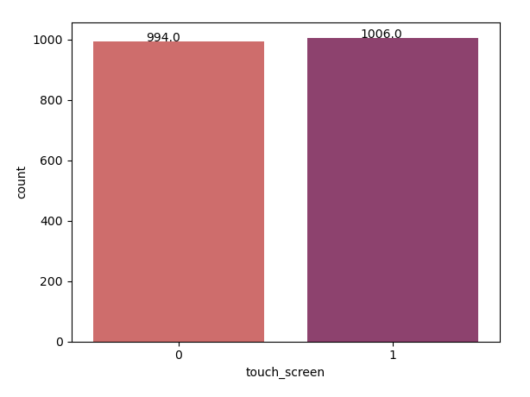
Análise descritiva – Dados Categóricos

Slide 10
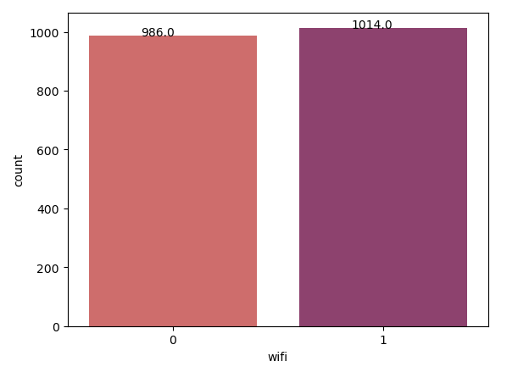
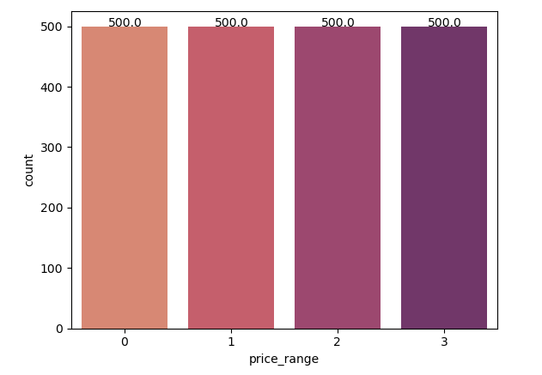
Análise descritiva – Dados Categóricos

Slide 11
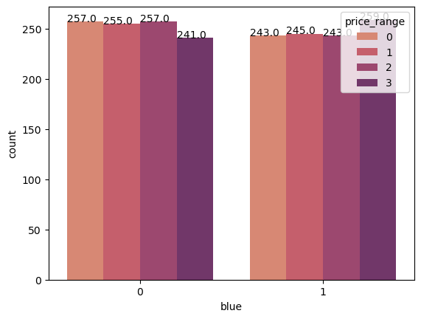
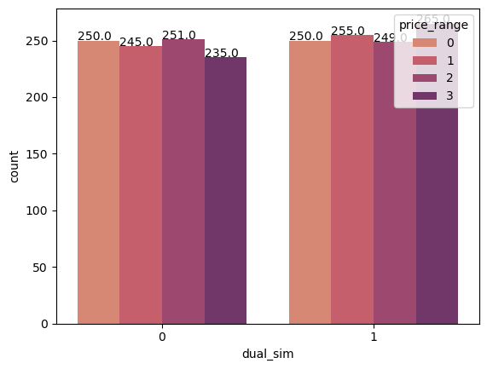
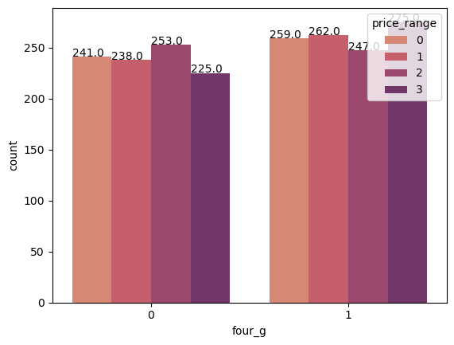
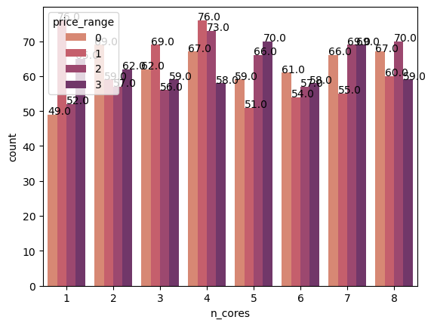
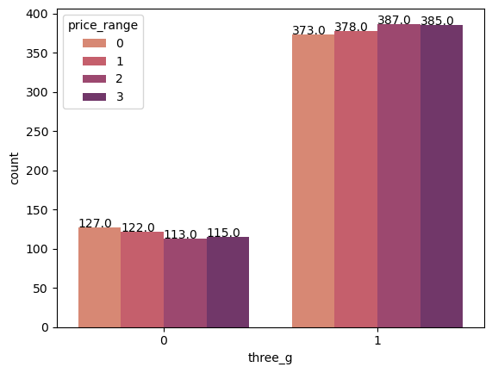
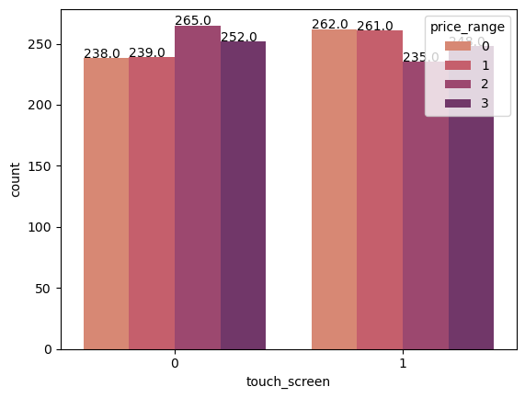
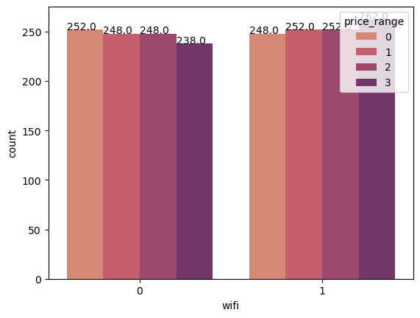
Análise descritiva – Dados Categóricos – Relacionado com price_range

Slide 12
Análise descritiva
Vemos quase a mesma frequência em termos de ter ou não Bluetooth, 4G, dois cartões SIM, tela “touchscreen” e quantidade de núcleos de processamento utilizados.
Vemos uma grande diferença em termos de ter ou não 3G.

Slide 13
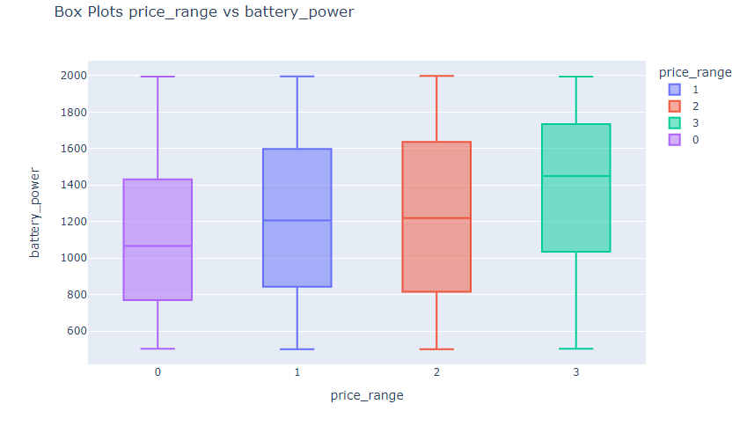
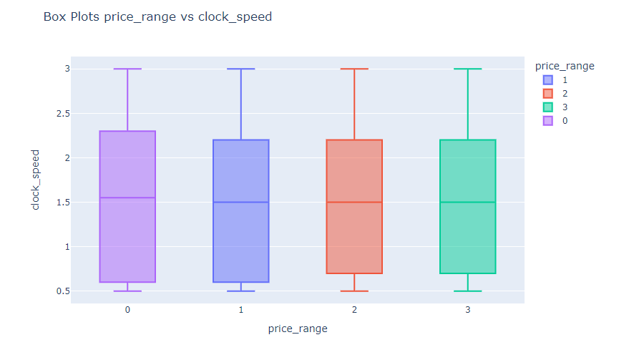
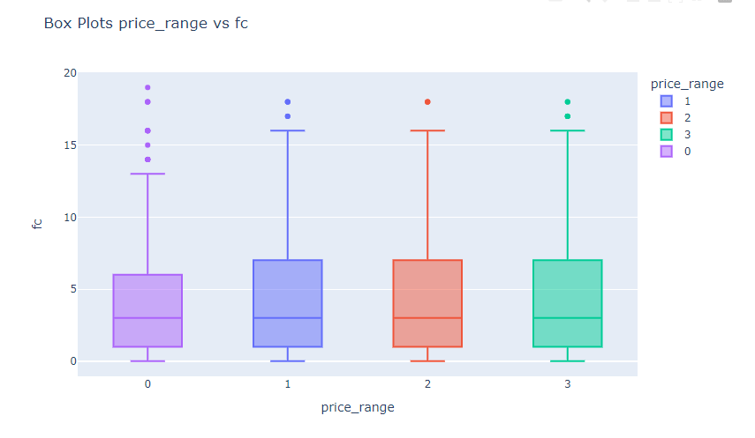
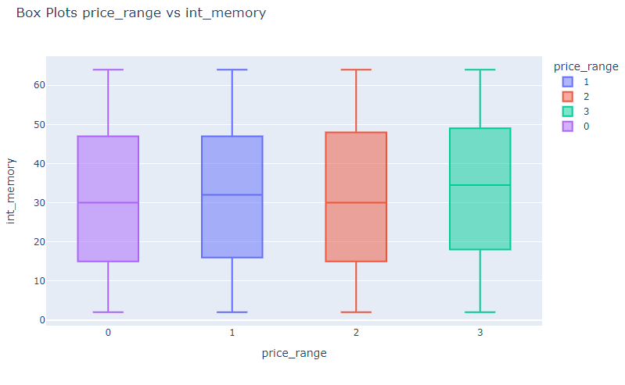
Análise descritiva – Dados Numéricos.
Celulares com maiores baterias, são mais caros.
Memória interna tem uma leve relação com o preço também.

Slide 14
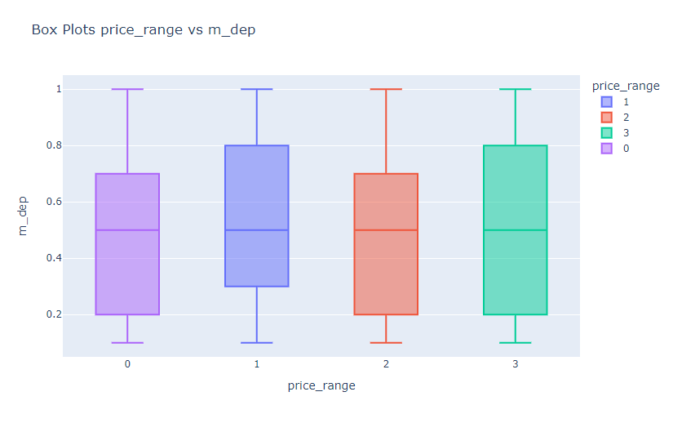
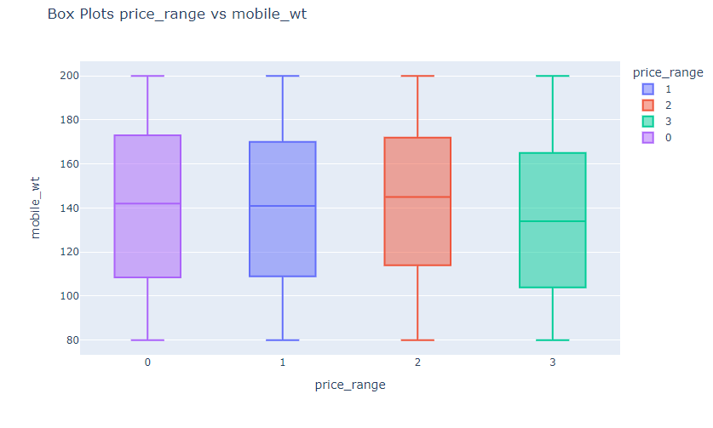
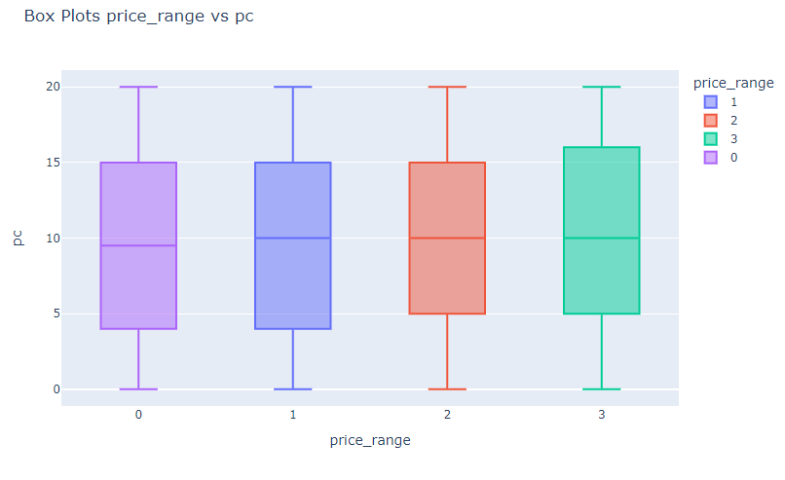
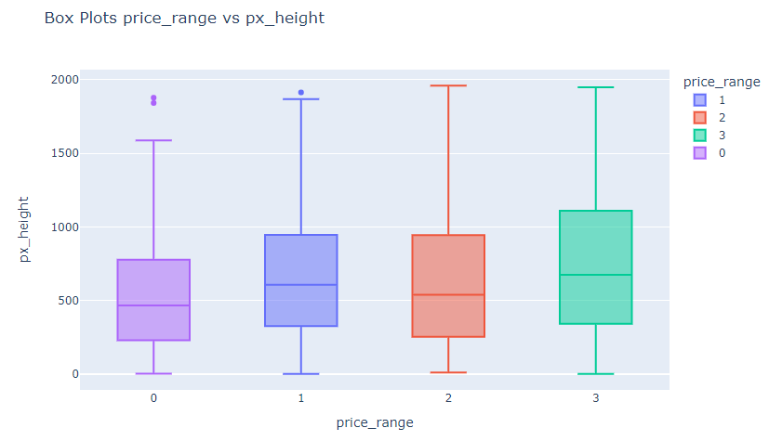
Análise descritiva – Dados Numéricos.
Celulares mais caros, pela análise, são mais leves.
Quanto maior altura da resolução de pixel da tela maior o preço.

Slide 15
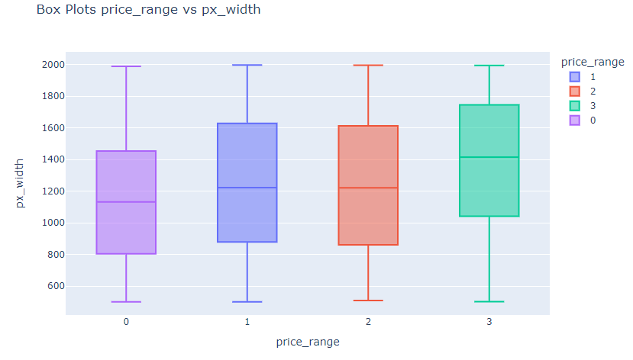
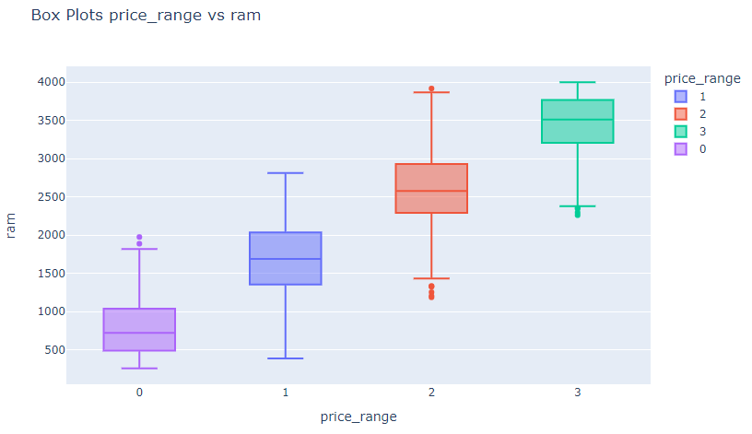
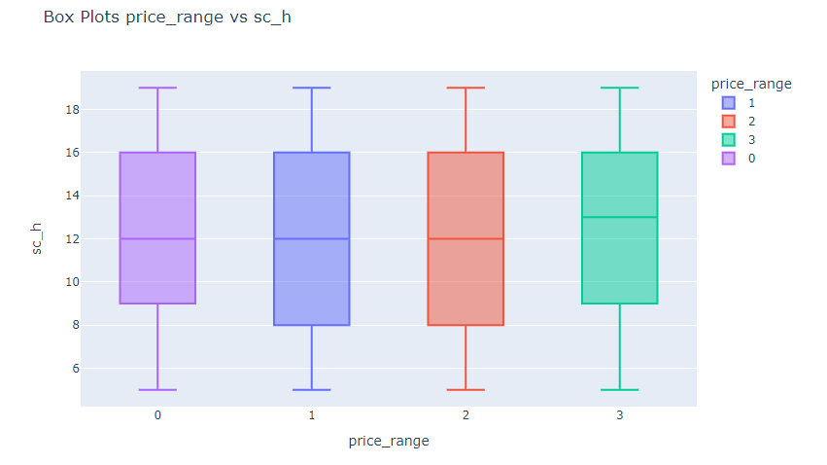
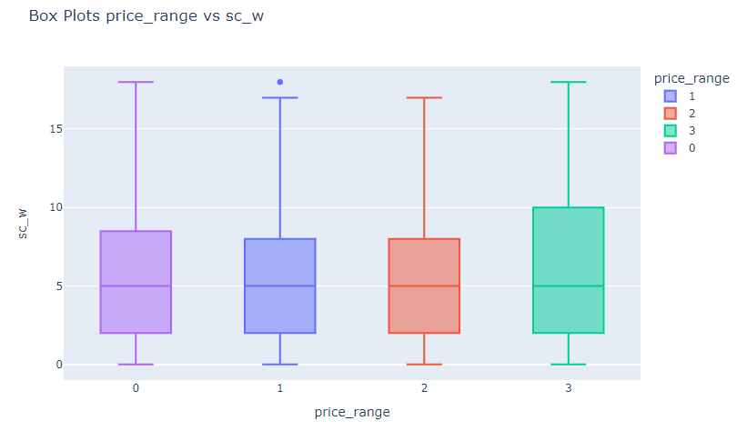
Análise descritiva – Dados Numéricos.
Quanto maior largura da resolução de pixel da tela maior o preço.

Slide 16
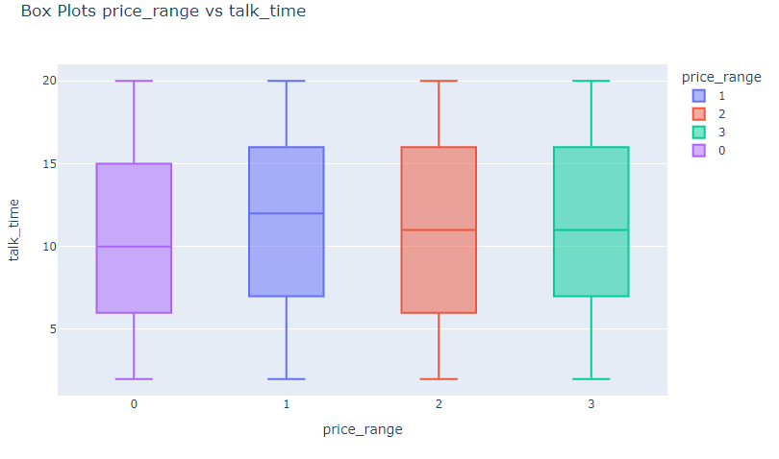
Análise descritiva – Dados Numéricos.

Slide 17
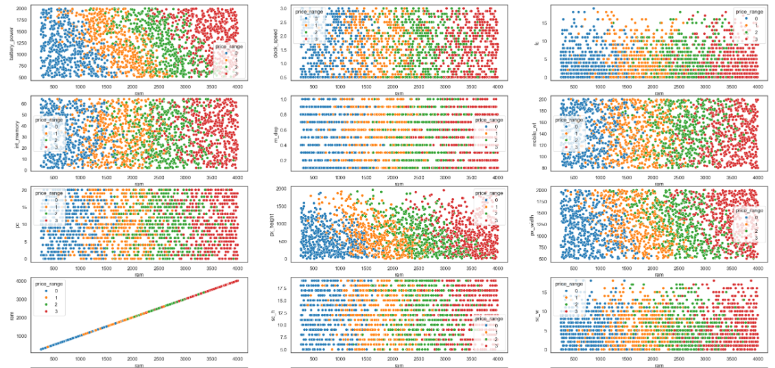
Atributos Numéricos x Ram
Manter só para dizer que a RAM é o atributo que pesa mais com relação ao preço.

